Slide 1
강아지 다이어리
발표자 전경민

Slide 2
01
과목이름이나 영문타이틀
주제 선정 이유: 강아지를 키우고 있는 사용자들은 자신의반려견에 대한 건강상태와 일상적인 기록을 기록하고 관리할 필요가 있습니다. 따라서 강아지다이어리를 주제로 선정하게 되었습니다.
기대효과: 강아지 다이어리 어플리케이션을 통해 사용자는 강아지의 건강상태와 일상적인 기록을 쉽게 기록하고 관리할 수 있습니다.
MINHEEBLOG

Slide 3
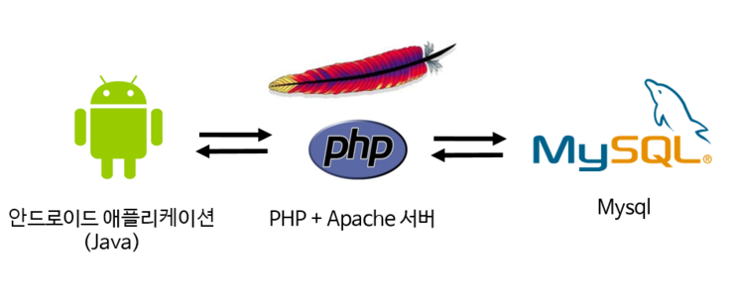
02
서버 연동 방식: php mysql
안드로이드 앱은 일반적으로 서버-클라이언트 모델을 따릅니다. 즉, 앱은 서버로부터 데이터를 요청하고, 서버는 요청에 따라 데이터를 생성하거나 검색하여 응답합니다. PHP와 MySQL을 연동하면 서버 측에서 데이터를 처리하고 안드로이드 앱에 필요한 데이터를 제공할 수 있습니다.
Notes:
http://minheeblog.tistory.com/category/PPT

Slide 4
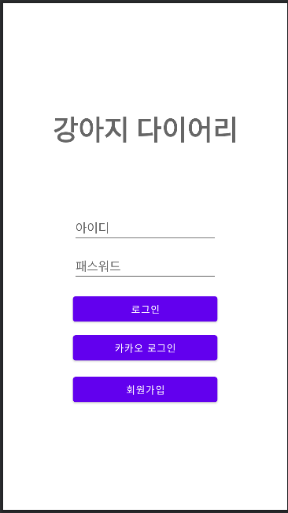
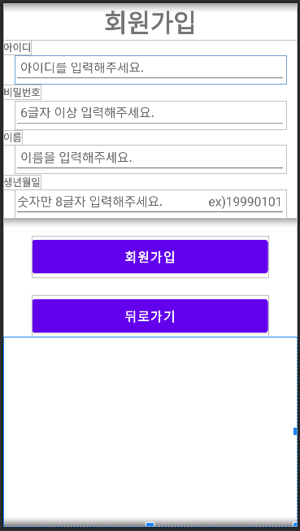
첫화면(로그인)과 회원가입
03

Slide 5
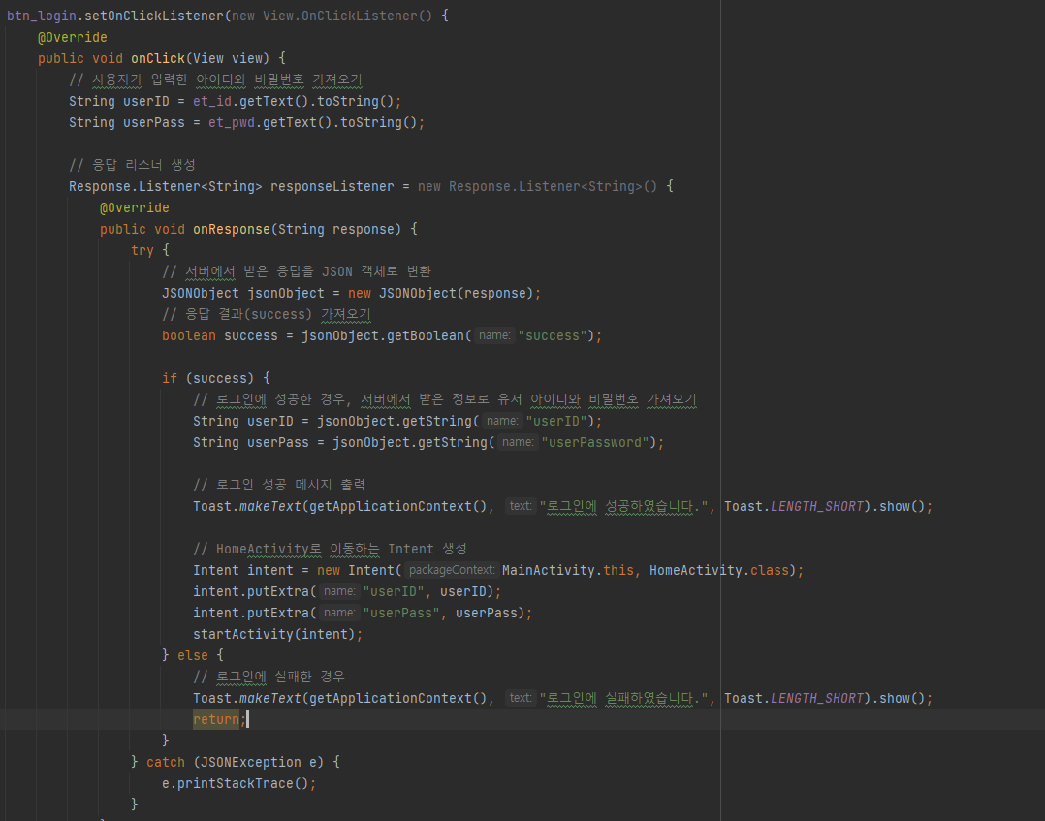
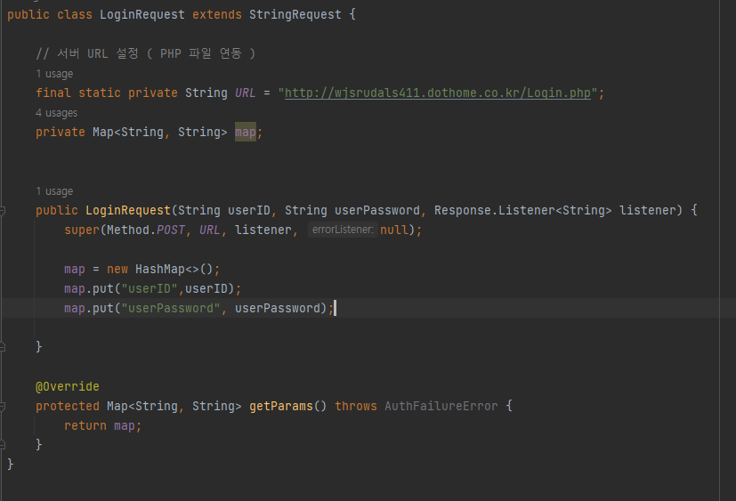
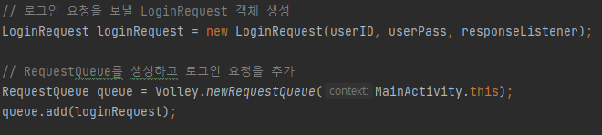
로그인 DB연동 부분
04
로그인 버튼 클릭시 서버로 보내는코드2

Slide 6
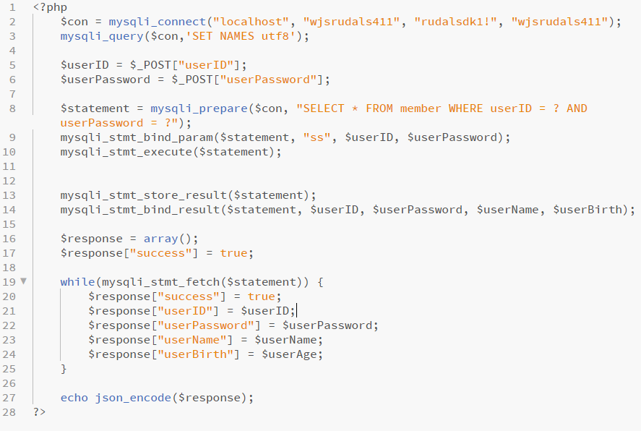
제목을 입력하세요
Login.php
05
Notes:
http://minheeblog.tistory.com/category/PPT

Slide 7
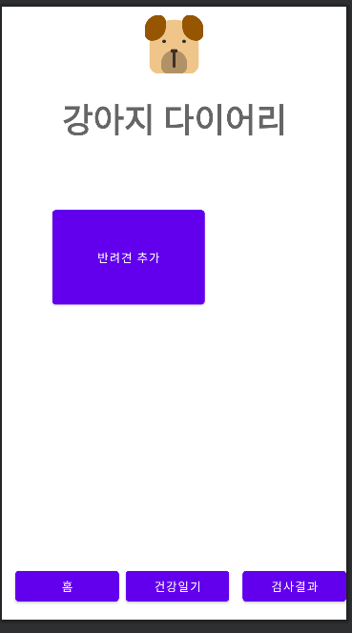
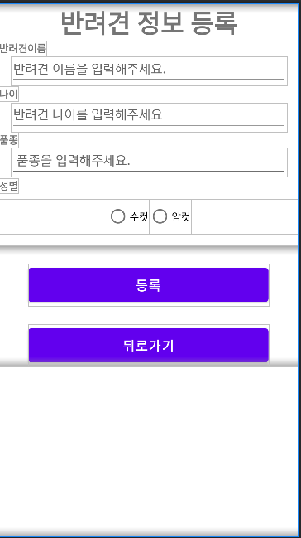
반려견추가
06

Slide 8
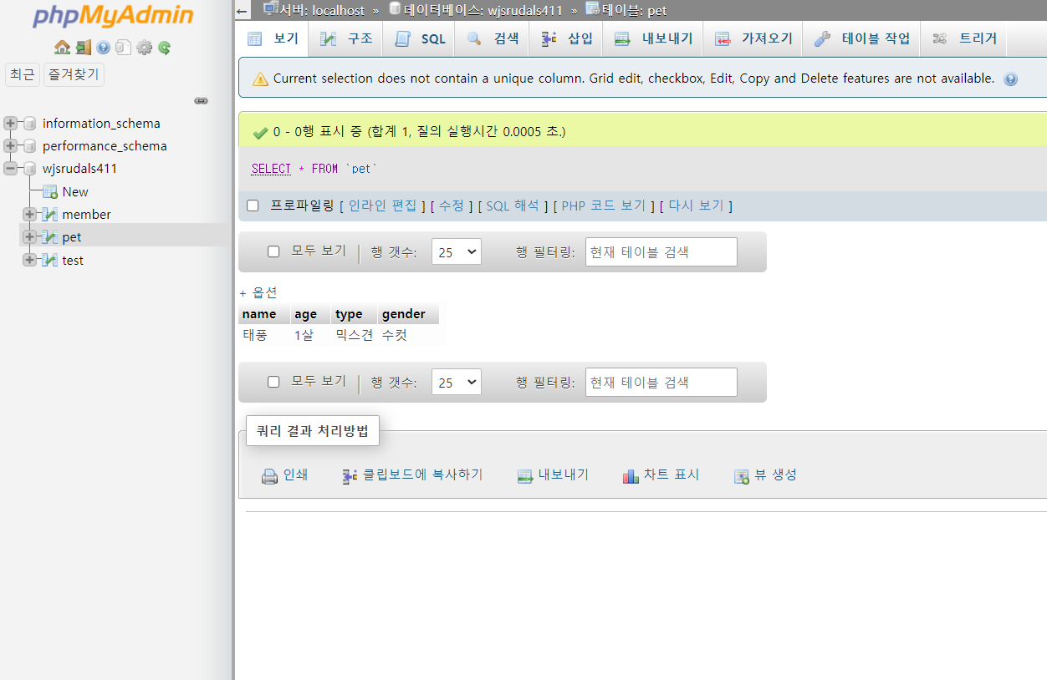
제목을 입력하세요
반려견정보등록된 모습
07
MINHEEBLOG

Slide 9
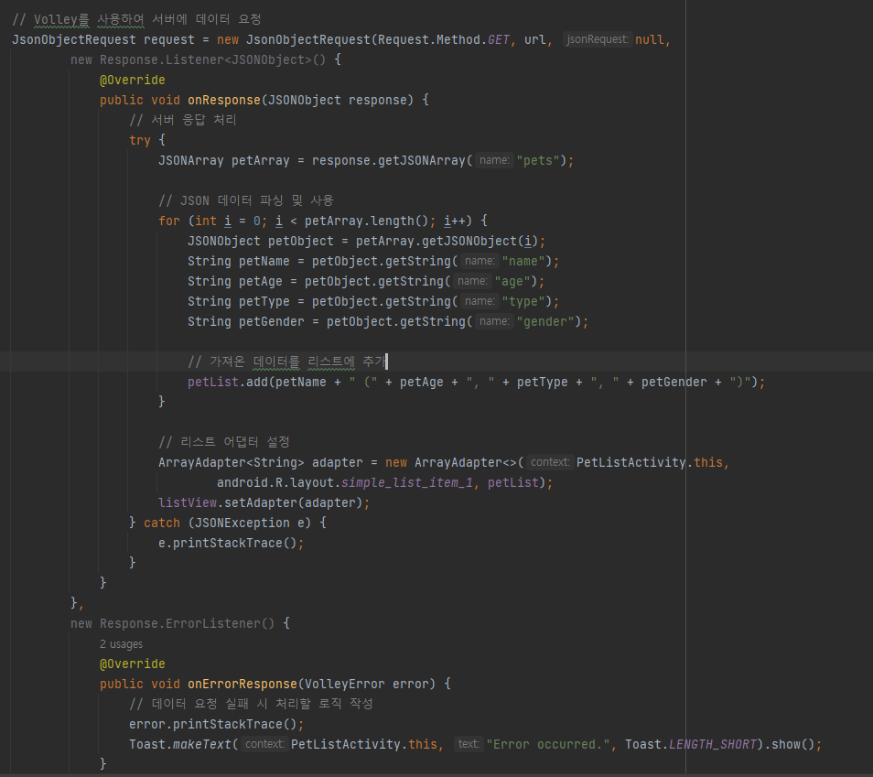
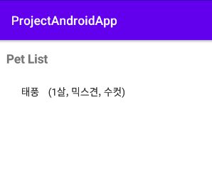
제목을 입력하세요
PHPmyadmin의 저장된pet table을 받아옴
08

Slide 10
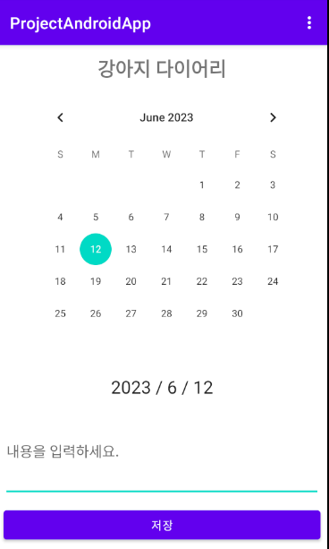
제목을 입력하세요
PetList를 클릭하면 나오는 Diary(CalendarView사용)
09

Slide 11
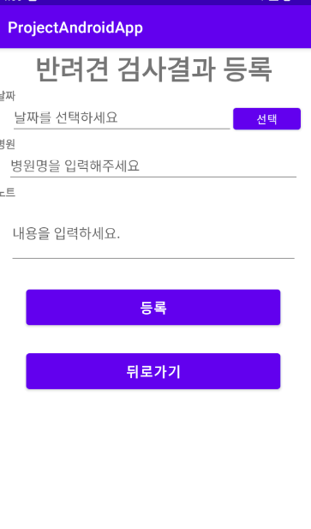
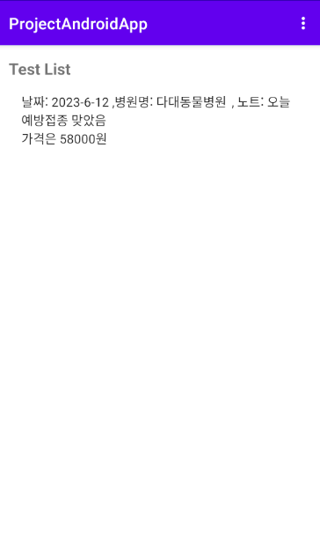
제목을 입력하세요
TestList:아까 PetList와 같음
10

Slide 12
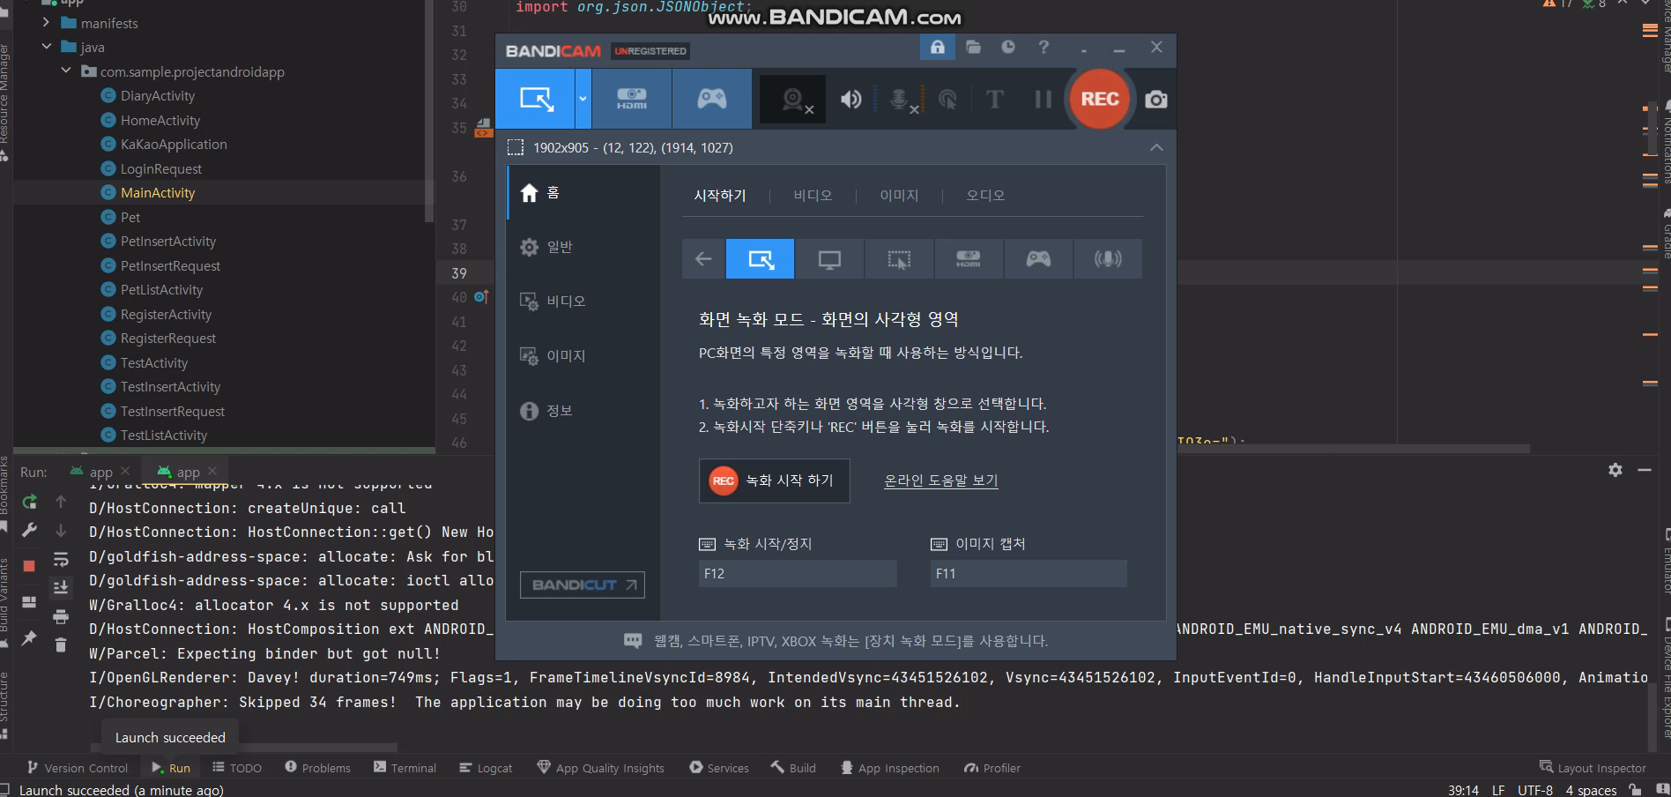
제목을 입력하세요
시연영상

Slide 13
과목이름이나 영문타이틀
THANK
YOU
발표자 전경민

